Slide 1




Bài viết 2: luyện tập viết đơn
(Thực hành viết)

Slide 2
Đề bài:
Dựa vào nội dung đã chuẩn bị ở bài viết 1, viết một lá đơn theo 1 trong 3 đề sau:
Viết đơn xin tham gia một hoạt động học tập (hoặc lao động, thể thao, văn nghệ).
Viết đơn xin nghỉ học vì lí do sức khoả hoặc lí do khác.
Viết đơn trình bày nguyện vọng của tổ hoặc lớp em.

Slide 3

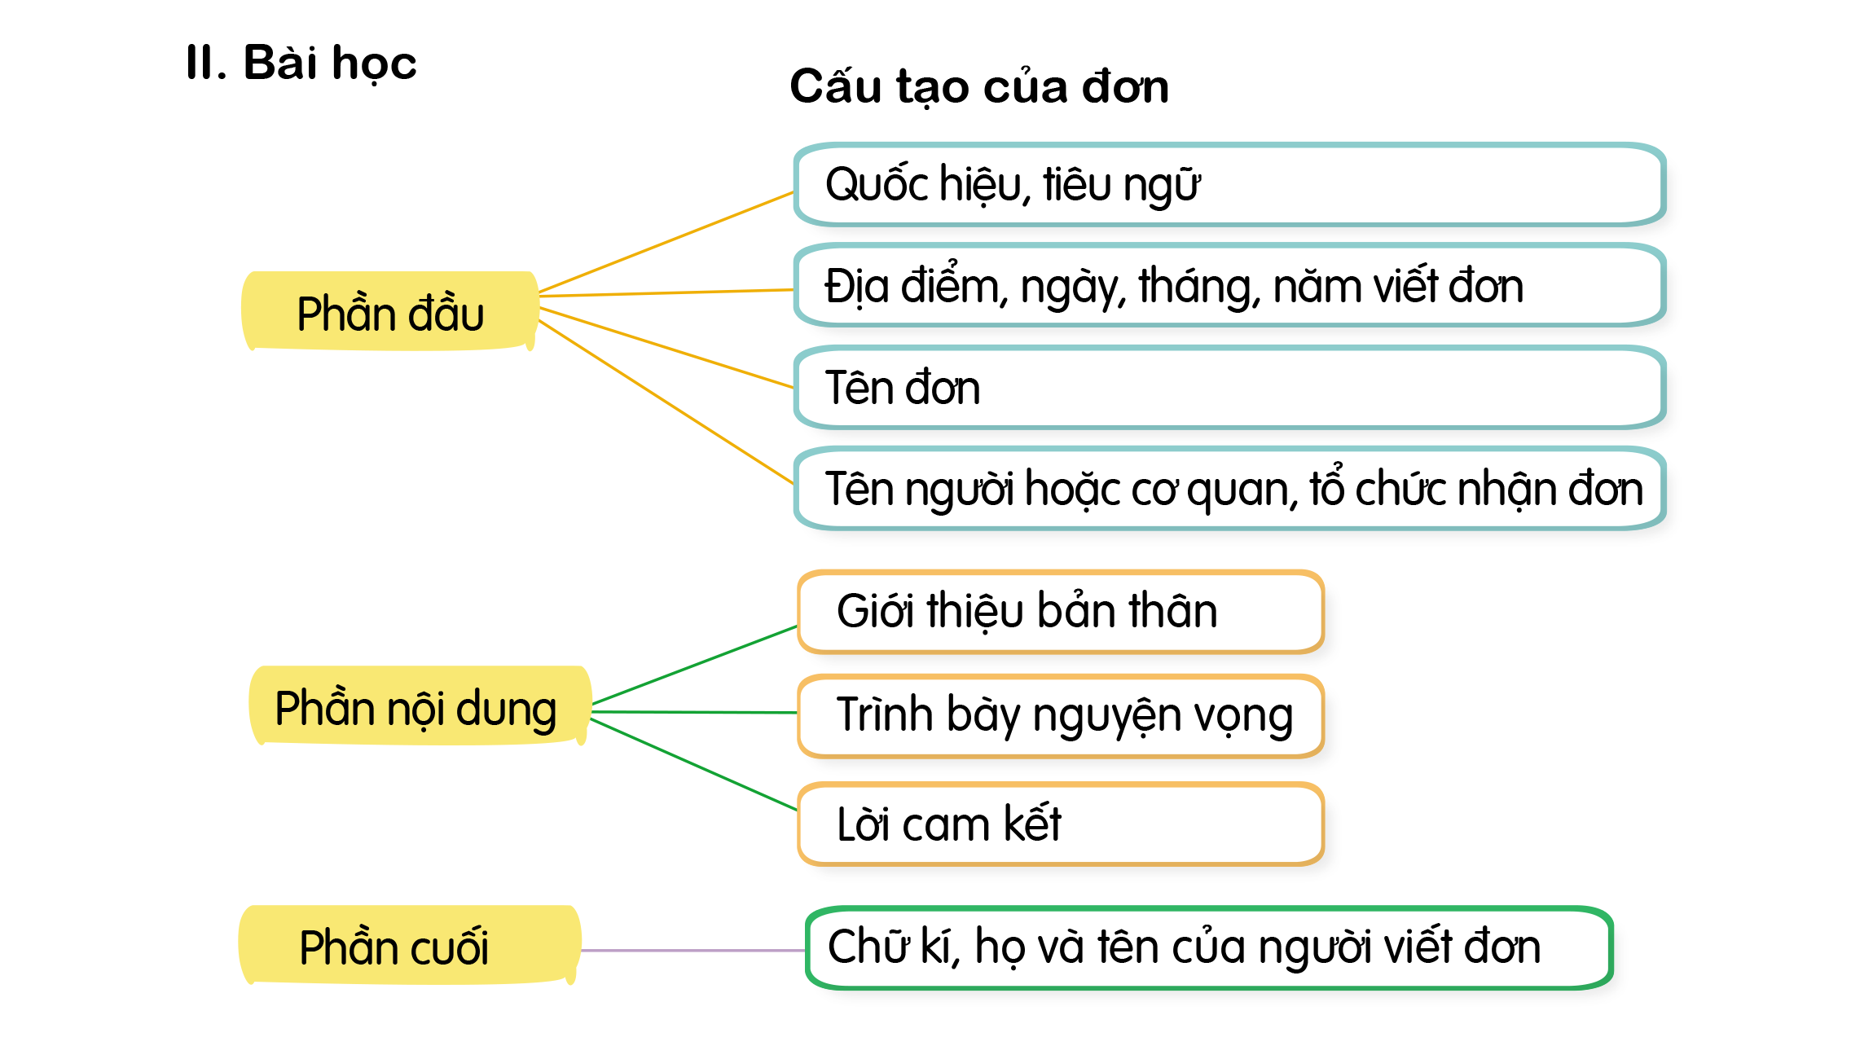
Nhắc lại cấu tạo đơn

Slide 4

LÀM VIỆC CÁ NHÂN
- Thực hành viết đơn.
- Đổi vở cho bạn trong nhóm để góp ý cho nhau.

Slide 5

BÁO CÁO KẾT QUẢ

Slide 6
- Em học tập được điều gì sau bài học hôm nay?

Slide 7
Chúc các em chăm ngoan học giỏi!

